Slide 1

PERENCANAAN SUMBER DAYA PERUSAHAAN (HR)
Pertemuan 3
Oleh:
Raulia Riski, S.Kom., M.Kom., M.M.Sc.

Slide 2
Referensi
A. Noe, J.R. Hollenbeck, B. Gerhart, and P.M. Wright (2015), Fundamentals of HR Management, Mc GrawHill.
Mathis & Jackson (2005). HR Management

Slide 3
Trends in HRM

Slide 4
A. Change in the Labor Force
An Aging Workforce
Dengan semakin banyaknya tenaga kerja yang mencapai usia pensiun, beberapa perusahaan mengadakan program mentoring antara pekerja yang lebih tua dan lebih muda agar pengetahuan tidak hilang tetapi diwariskan.

Slide 5
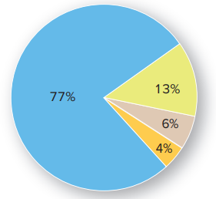
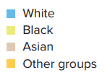
Change in the Labor Force
A Diverse Workforce
Hal-hal yang memengaruhi keberagaman tenaga kerja:
Ras
Etnis
Gender
Case:
Tenaga kerja 2024 diharapkan 77% berkulit putih, 13% Afrika-Amerika, dan 10% Asia dan minoritas lainnya. Pertumbuhan tercepat dari kategori ini adalah Asia dan “Other groups” karena tingkat imigrasi mereka ke Amerika Serikat dan tingkat kelahiran yang lebih tinggi. Seiring dengan keragaman ras dan etnis yang lebih besar, ada juga keragaman gender yang lebih besar
Gambar 1. Proyeksi tenaga kerja
di US Tahun 2024

Slide 6
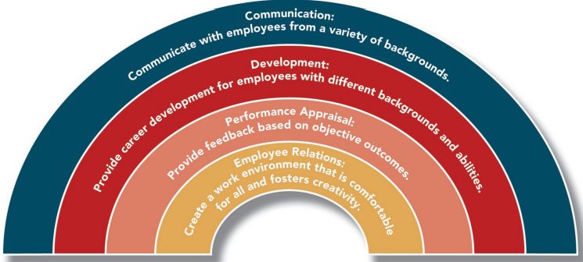
Change in the Labor Force
A Diverse Workforce
Gambar 2 merangkum cara-cara di mana HRM dapat mendukung pengelolaan keragaman untuk keberhasilan organisasi.
Komunikasi
Perkembangan
Penilaian kinerja
Hubungan karyawan
Gambar 2. Praktik-praktik HRM yang mendukung Diversity Management

Slide 7
Change in the Labor Force
Skill Deficiencies of the Workforce
Meningkatnya penggunaan komputer untuk melakukan tugas-tugas rutin telah mengubah jenis keterampilan yang dibutuhkan karyawan
Kualitas seperti kekuatan fisik dan penguasaan mesin tertentu tidak lagi penting untuk banyak pekerjaan.
Lebih banyak pemberi kerja mencari keterampilan matematika, verbal, dan interpersonal, seperti kemampuan memecahkan matematika atau masalah lain atau mengambil keputusan sebagai bagian dari tim
Seringkali, ketika organisasi mencari keterampilan teknis, mereka mencari keterampilan yang berkaitan dengan komputer dan penggunaan Internet.
Untuk menemukan karyawan seperti itu, sebagian besar organisasi mencari prestasi pendidikan
Gelar sarjana adalah persyaratan dasar untuk banyak pekerjaan saat ini
Di beberapa daerah, perusahaan dan masyarakat telah menyiapkan program pemagangan dan pelatihan untuk mengatasi kekurangan tenaga kerja

Slide 8
High-Performance Work Systems
Definisi: Sebuah organisasi di mana teknologi, struktur organisasi, orang, dan proses bekerja sama dengan mulus untuk memberi organisasi keunggulan dalam lingkungan yang kompetitif.
HRM memainkan peran penting dalam membantu organisasi memperoleh dan mempertahankan keunggulan dibandingkan pesaing dengan menjadi sistem kerja berkinerja tinggi.
Dalam hal ini organisasi memiliki kecocokan terbaik antara sistem sosial (orang dan bagaimana mereka berinteraksi) dan sistem teknis (peralatan dan proses) dalam organisasi.
Di antara tren yang terjadi dalam sistem kerja berkinerja tinggi saat ini adalah:
Knowledge workers
Employee empowerment
Teamwork

Slide 9
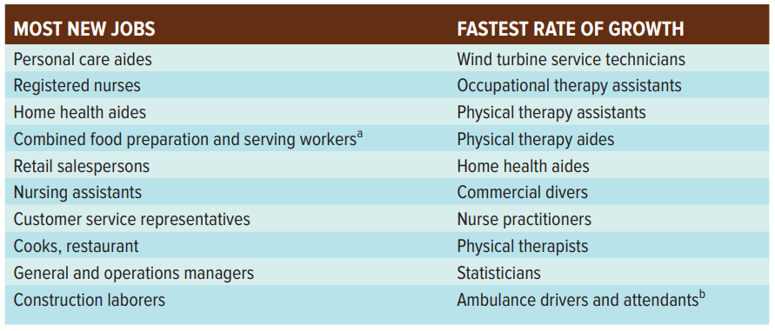
1. Knowledge workers
Knowledge workers merupakan karyawan yang kontribusi utamanya bagi organisasi adalah pengetahuan khusus, seperti pengetahuan pelanggan, proses, atau profesi.
Tabel 1. mencantumkan 10 pekerjaan yang diperkirakan akan memperoleh pekerjaan terbanyak antara tahun 2014 dan 2024 dan 10 pekerjaan yang diperkirakan akan tumbuh paling cepat.
Tabel 1. 10 Pekerjaan Teratas untuk Pertumbuhan Pekerjaan

Slide 10
2. Employee empowerment
Memberikan tanggung jawab dan wewenang kepada karyawan untuk mengambil keputusan mengenai semua aspek product development atau customer service.
Praktik HRM seperti manajemen kinerja, pelatihan, desain kerja, dan kompensasi penting untuk memastikan keberhasilan employee empowerment
Pekerjaan harus dirancang untuk memberi karyawan keleluasaan yang diperlukan untuk membuat berbagai keputusan
Karyawan harus dilatih dengan baik untuk mengerahkan otoritas mereka yang lebih luas dan menggunakan sumber informasi seperti Internet serta alat untuk mengkomunikasikan informasi.
Akhirnya, karyawan yang diberdayakan memberikan hasil terbaik jika mereka terlibat penuh dalam pekerjaan mereka
Karyawan yang bertanggung jawab atas produk atau layanan akhir harus mampu mendengarkan pelanggan, beradaptasi dengan kebutuhan yang berubah, dan secara kreatif memecahkan berbagai masalah.

Slide 11

3. Teamwork
Definisi: pembagian pekerjaan kepada sekelompok karyawan dengan berbagai keterampilan yang berinteraksi untuk merakit suatu produk atau menyediakan suatu jasa.
Teamwork banyak aktivitas seperti memilih anggota tim baru, menjadwalkan pekerjaan, dan mengoordinasikan pekerjaan dalam organisasi. Teamwork juga berkontribusi pada kualitas total dengan melakukan inspeksi dan aktivitas kontrol kualitas saat produk atau layanan diselesaikan.
Di beberapa organisasi, teknologi memungkinkan kerja sama tim bahkan saat pekerja berada di lokasi atau di waktu yang berbeda. Organisasi ini menggunakan tim virtual.

Slide 12
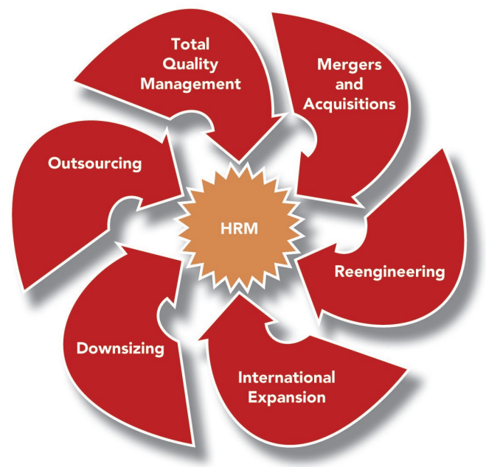
Focus on Strategy
Untuk memilih talenta yang tepat, memberikan pelatihan yang tepat, para profesional SDM perlu menjalin kontak yang erat dengan anggota organisasi.
Ketika organisasi mengubah strateginya, SDM menjadi bagian dari proses perencanaan sehingga mereka dapat mengubah upaya talent manajemen untuk mendukung strategi, termasuk upaya seperti program peningkatan kualitas, merger dan akuisisi, dan restrukturisasi. Keputusan untuk menggunakan reengineering dan outsourcing dapat membuat organisasi lebih efisien dan juga menimbulkan banyak tantangan HR. Ekspansi internasional menghadirkan beragam tantangan dan peluang HRM.
Gambar 3.
Strategi Bisnis: Masalah yang Mempengaruhi HRM

Slide 13
1. Mergers and Acquisitions
Seringkali organisasi bergabung melalui merger (dua perusahaan menjadi satu) dan akuisisi (satu perusahaan membeli yang lain).
Beberapa merger dan akuisisi menghasilkan konsolidasi dalam suatu industri, yang berarti bahwa dua perusahaan dalam satu industri bergabung untuk memegang pangsa industri yang lebih besar.
Berikan Contoh Perusahaan di Indonesia Yang Melakukan Proses Merger!

Slide 14




Contoh Perusahaan Merger

Slide 15
2. High-Quality Standards
Untuk bersaing dalam perekonomian saat ini, perusahaan perlu menyediakan produk dan layanan berkualitas tinggi.
Banyak organisasi telah mengadopsi beberapa bentuk Total Quality Management (TQM). TQM merupakan usaha perusahaan untuk terus meningkatkan cara orang, mesin, dan sistem dalam menyelesaikan pekerjaan. TQM memiliki beberapa nilai inti:
Metode dan proses dirancang untuk memenuhi kebutuhan pelanggan internal dan eksternal
Setiap karyawan dalam organisasi mendapatkan pelatihan kualitas.
Kualitas dirancang ke dalam suatu produk atau layanan sehingga kesalahan dapat dicegah, bukannya dideteksi dan diperbaiki dalam produk atau layanan yang rawan kesalahan.
Organisasi mempromosikan kerja sama dengan vendor, pemasok, dan pelanggan untuk meningkatkan kualitas dan menekan biaya.
Manajer mengukur kemajuan dengan umpan balik berdasarkan data

Slide 16
3. Cost Control
HRM mendukung pengendalian biaya baik dengan membantu organisasi menggunakan HR secara lebih efisien dan dengan membuat proses HRM seefisien mungkin. Hal ini menjadi sangat relevan dengan tunjangan karyawan.
Bagaimana mengelola biaya sambil memenuhi persyaratan itu rumit. Pemberi kerja perlu mempertimbangkan faktor-faktor seperti:
Persyaratan hukum
Biaya dan jenis rencana yang tersedia
Dampak terhadap anggaran departemen
Pengaruh terhadap moral dan retensi karyawan
Kemampuan untuk merekrut karyawan baru.

Slide 17
3a. Downsizing
Alasan utama? Merestrukturisasi operasi mereka agar lebih menguntungkan.
Tantangan: fungsi hrm harus “secara bedah” mengurangi tenaga kerja dengan hanya memangkas tenaga kerja yang kurang bernilai kinerjanya. Mencapai hal ini sulit karena pekerja terbaik paling mampu untuk mencari pekerjaan alternatif dan dapat keluar secara sukarela sebelum organisasi memberhentikan siapa pun.
Peluang: perampingan dikaitkan dengan pengembalian saham negatif dan profitabilitas yang lebih rendah setelah phk. Salah satu alasannya adalah meskipun biaya tenaga kerja turun setelah perampingan, penjualan per karyawan juga cenderung turun.
Penting!!! ->
Semua karyawan harus diberi tahu mengapa perampingan diperlukan, biaya apa yang harus dipotong, berapa lama perampingan akan berlangsung, dan strategi apa yang ingin dikejar organisasi.
Hrm menyediakan layanan outplacement bagi karyawan yang dirampingkan untuk membantu menemukan pekerjaan baru.
Layanan semacam itu adalah cara organisasi dapat menunjukkan bahwa ia peduli dengan karyawannya, meskipun tidak mampu mempertahankan semuanya dalam daftar gaji

Slide 18
3b. Reengineering
Ketika organisasi tidak lagi menghasilkan tingkat kualitas yang dapat diterima, tidak memenuhi harapan pelanggan, atau tidak mempertahankan biaya yang menguntungkan. Banyak organisasi telah melakukan reengineering.
Definisi: peninjauan lengkap terhadap proses kerja kritis organisasi agar lebih efisien dan mampu memberikan kualitas yang lebih tinggi
Idealnya, reengineering melibatkan peninjauan semua proses yang dilakukan oleh semua fungsi utama organisasi, termasuk produksi, penjualan, akuntansi, dan sumber daya manusia.
Oleh karena itu, reengineering mempengaruhi manajemen sumber daya manusia dalam dua cara:
Cara departemen SDM mencapai tujuannya dapat berubah
Perubahan mendasar di seluruh organisasi membutuhkan departemen SDM untuk membantu merancang dan mengimplementasikan perubahan sehingga semua karyawan akan berkomitmen untuk keberhasilan organisasi yang direengineering

Slide 19

3c. Outsourcing
Outsourcing mengacu pada praktik meminta perusahaan lain (vendor, penyedia pihak ketiga, atau konsultan) menyediakan layanan
Misalnya, perusahaan manufaktur mungkin mengalihdayakan fungsi akuntansi dan transportasinya ke bisnis yang berspesialisasi dalam aktivitas ini.

Slide 20
4. Expanding into Global Markets
Perusahaan menemukan bahwa untuk bertahan hidup mereka harus bersaing di pasar internasional serta menangkis upaya pesaing asing untuk mendapatkan pangsa pasar di negara mereka.
Untuk menghadapi tantangan ini, bisnis harus mengembangkan pasar global, mengikuti persaingan dari luar negeri, merekrut tenaga kerja internasional, dan mempersiapkan karyawan untuk penugasan global.
Ekspansi global ini dapat menimbulkan beberapa tantangan bagi manajemen sumber daya manusia karena karyawan SDM belajar tentang perbedaan budaya yang membentuk perilaku karyawan di belahan dunia lain.
Tabel 2.

Slide 21
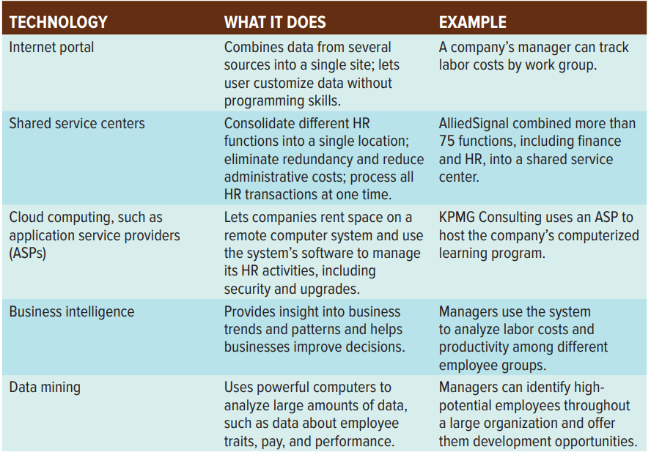
Technological Change in HRM
Seringkali digabungkan dalam human resource information system (HRIS): sistem komputer yang digunakan untuk memperoleh, menyimpan, memanipulasi, menganalisis, mengambil, dan mendistribusikan informasi yang berkaitan dengan sumber daya manusia organisasi
Tabel 2. menjelaskan beberapa teknologi yang mungkin termasuk dalam HRIS organisasi
Tabel 2. Teknologi-teknologi baru yang mempengaruhi HRM

Slide 22
B. Change in Employment Relationship
Teknologi dan tren lain menuntut manajer di semua tingkatan untuk membuat perubahan cepat sebagai respons terhadap peluang baru, tantangan kompetitif, dan tuntutan pelanggan.
A Psychological Contract: deskripsi tentang apa yang diharapkan oleh karyawan untuk dikontribusikan dalam hubungan kerja dan apa yang akan diberikan pemberi kerja kepada karyawan sebagai imbalan atas kontribusi tersebut.
In the traditional version of this psychological contract, organizations expected their employees to contribute time, effort, skills, abilities, and loyalty. In return, the organizations would provide job security and opportunities for promotion.
In a new type of psychological contract, companies expect employees to take more responsibility for their own careers, from seeking training to balancing work and family. Employees realize that companies cannot provide employment security, so they want employability.

Slide 23
B. Change in Employment Relationship
Flexibility: Tenaga kerja yang fleksibel adalah salah satu organisasi yang dapat dengan cepat membentuk dan mengubah ukurannya untuk memenuhi kebutuhannya yang terus berubah. Untuk dapat melakukan ini tanpa kampanye perekrutan dan pemecatan besar-besaran, organisasi menggunakan lebih banyak pengaturan kerja alternatif.
Flexible Staffing Levels
Alternative work arrangements: adalah metode kepegawaian selain perekrutan karyawan penuh waktu, yang paling umum diantaranya adalah independent contractors, on-call workers, temporary workers, dan contract worker.
Flexible Work Schedules
Banyak organisasi mengambil langkah untuk menyediakan jadwal kerja yang lebih fleksibel, melindungi waktu luang karyawan, dan menggunakan waktu kerja karyawan secara lebih produktif. Pengusaha menggunakan jadwal yang fleksibel untuk merekrut dan mempertahankan karyawan dan untuk meningkatkan kepuasan dan produktivitas.

Slide 24
TERIMA KASIH

